Slide 1

系统介绍
学生成绩管理系统
----21物联网工程朱旭东
功能演示
总结

Slide 2
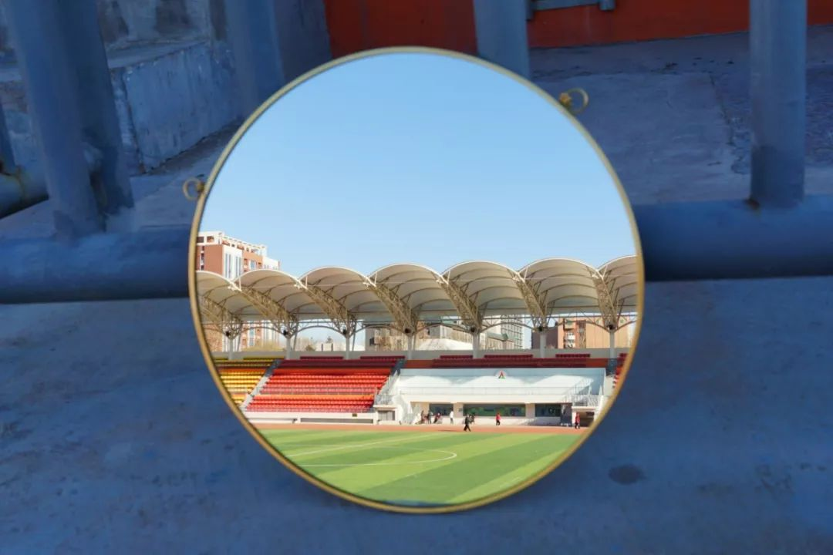
一、简介
系统名称：学生成绩管理系统
简介：系统面向中国传媒大学以学院为划分的所有同学和老师。主要进行学生成绩的录入，修改，删除，查找，简单的个人成绩分析以及多个维度的成绩统计排序。涉及面向对象中的封装、继承、多态以及文件IO流。
开发平台：Dev-C++ IDE
代码行数：1023

Slide 3
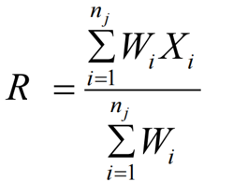
二、课题分析
定义学生（student）类，其中至少包括姓名、性别、学号、班级和四门功课的成绩。
功能要求：
1、设计菜单实现功能选择；
2、输入功能：输入学生信息，并保存到文件中；
3、计算每个学生的总分与平均分并排序
4、能根据学号修改学生信息
5、能根据学号删除学生信息
6、查询功能：
1）能够根据学号查询学生信息；
2）能够根据姓名、班级查询学生信息
3）统计学生成绩，按照班级和科目计算平均分。
1.增加教师端页面和学生端页面
2.增加四门功课学分属性 增加计算加权平均分功能
3.增加按照GPA排序功能
4.UI设计
（Xi 为参加测评的第 i 门课程的成绩，Wi为第 i 门课程的学分，nj为第 j 个同学参加测评的课程总数。）

Slide 4
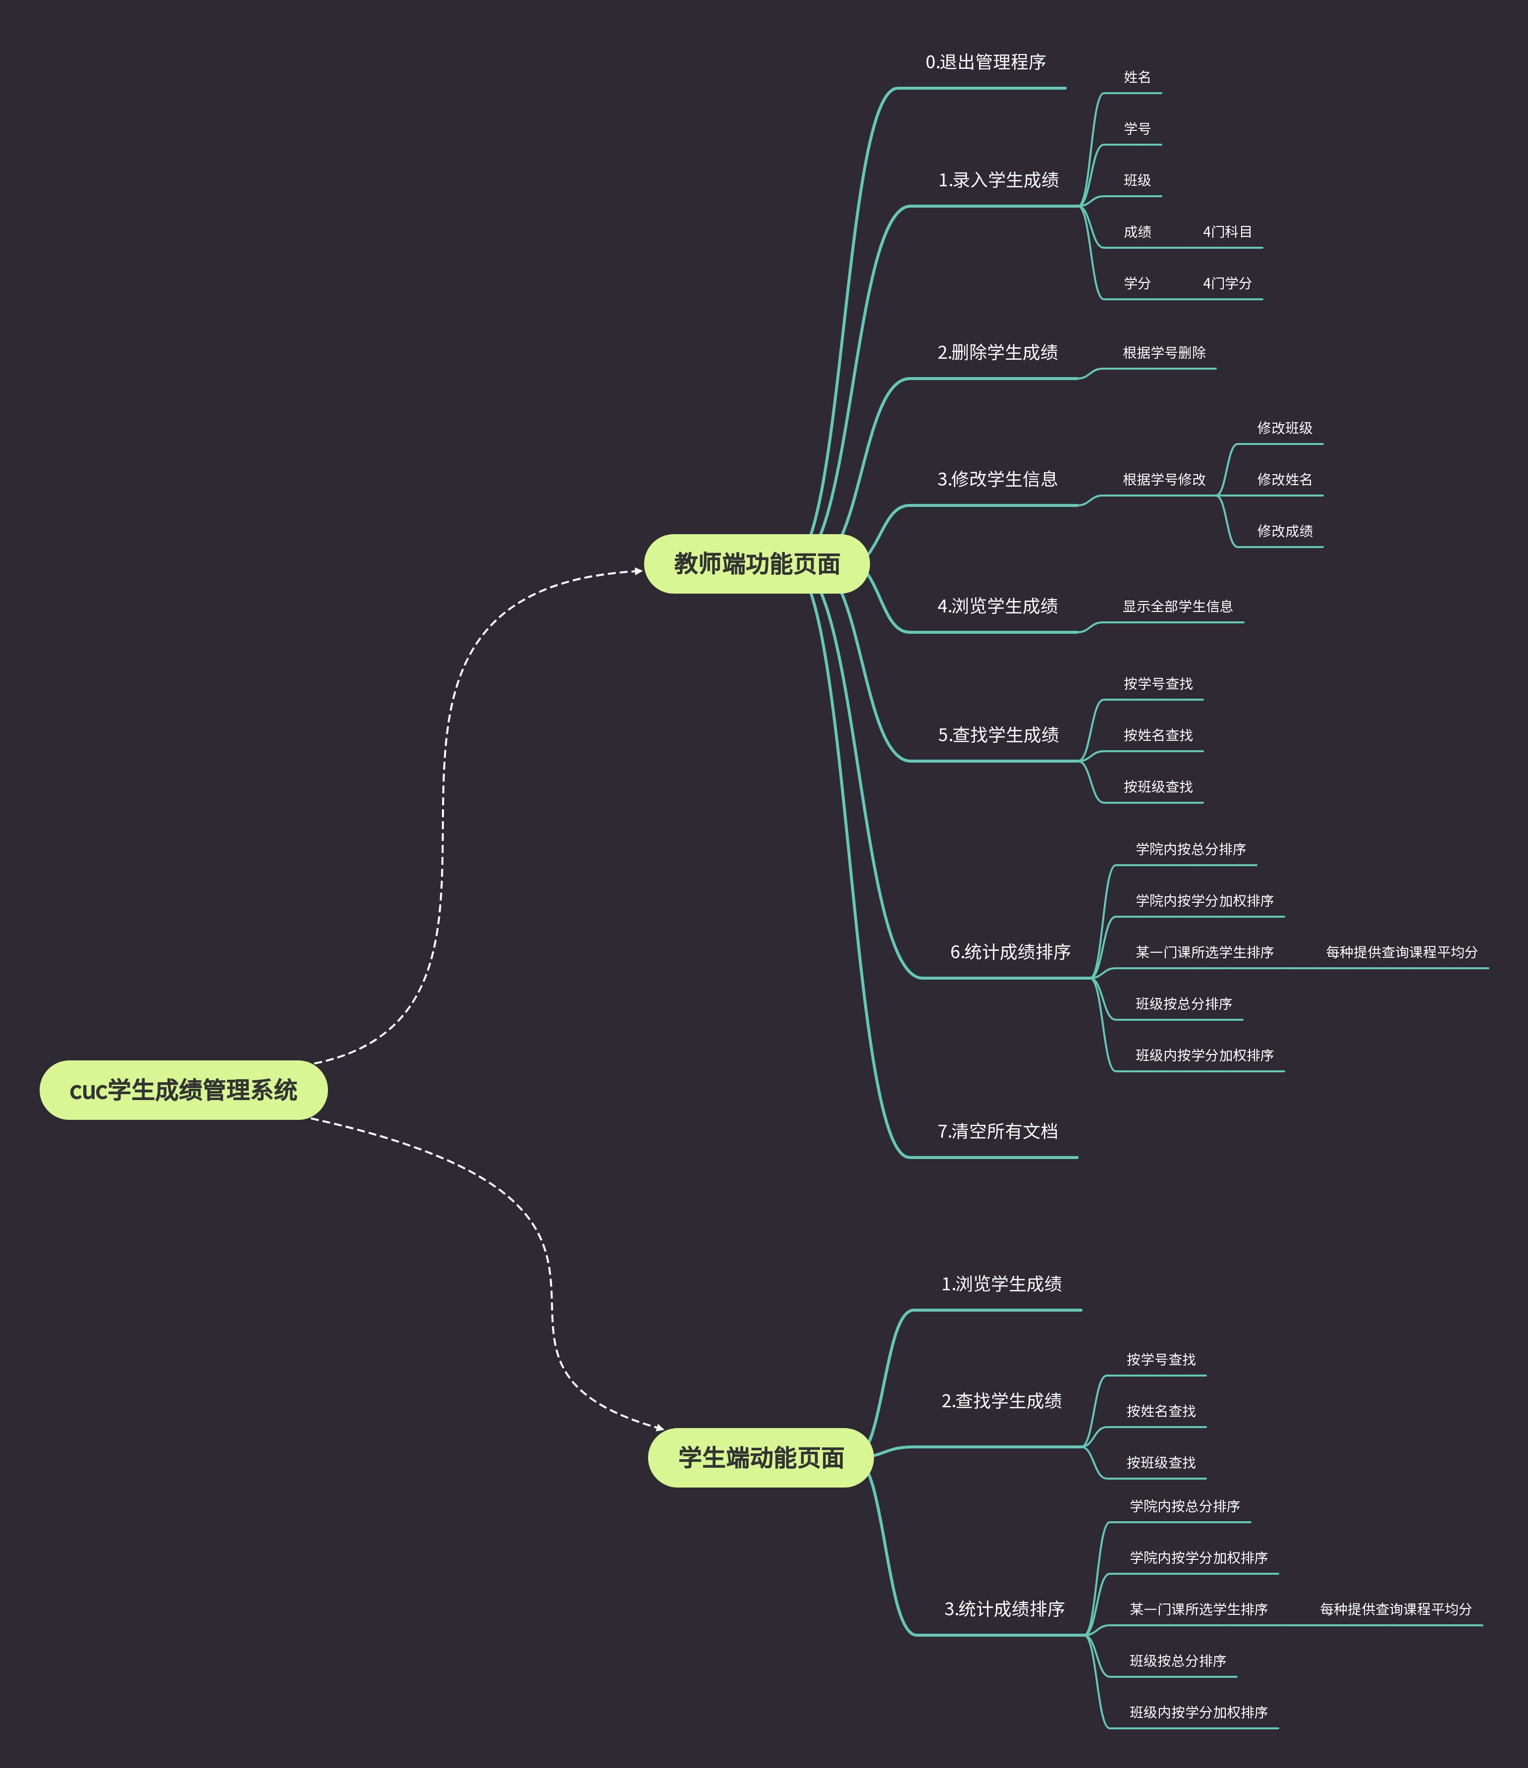
三、功能结构分析

Slide 5
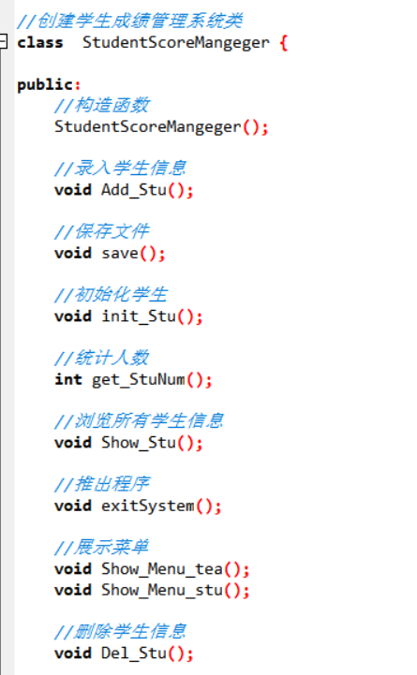
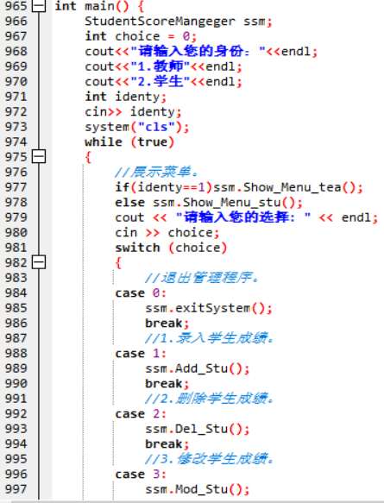
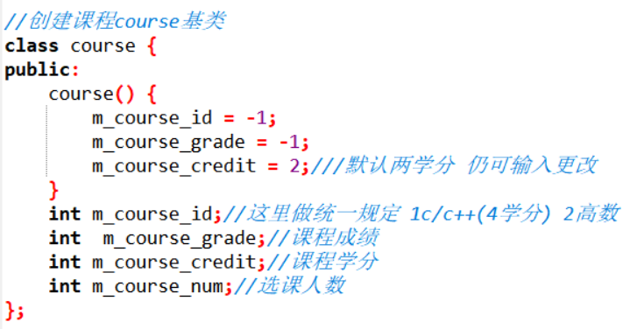
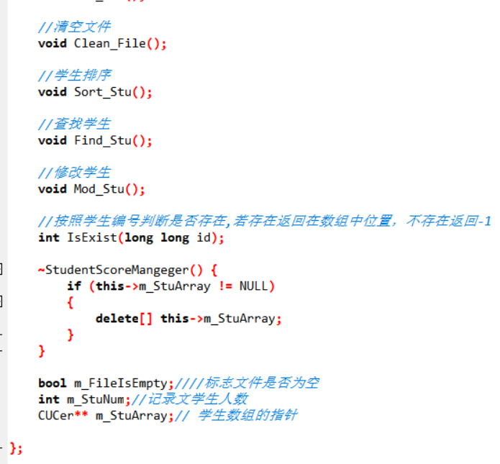
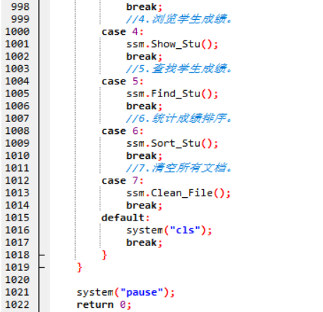
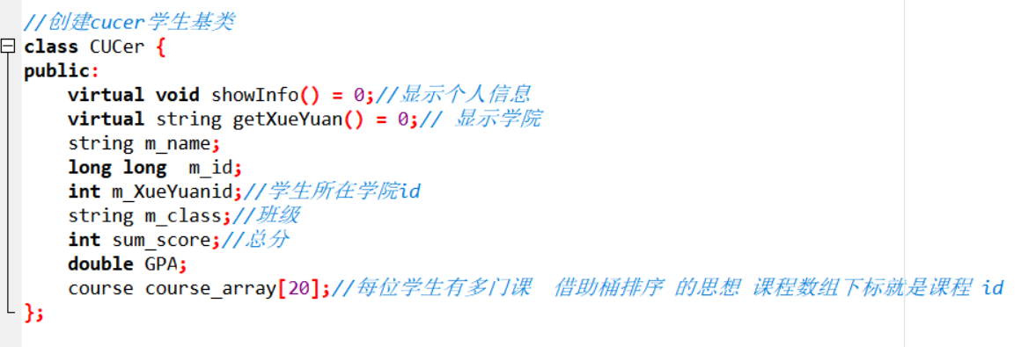
四、类体定义及主函数

Slide 6
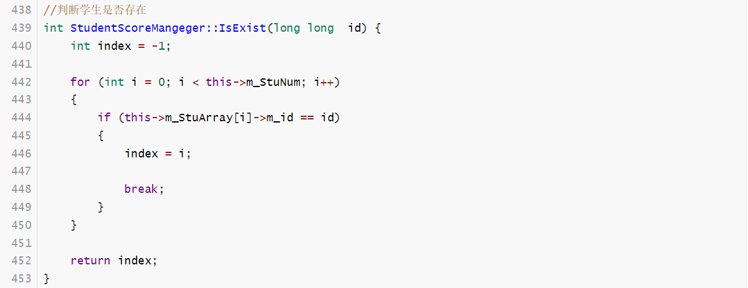
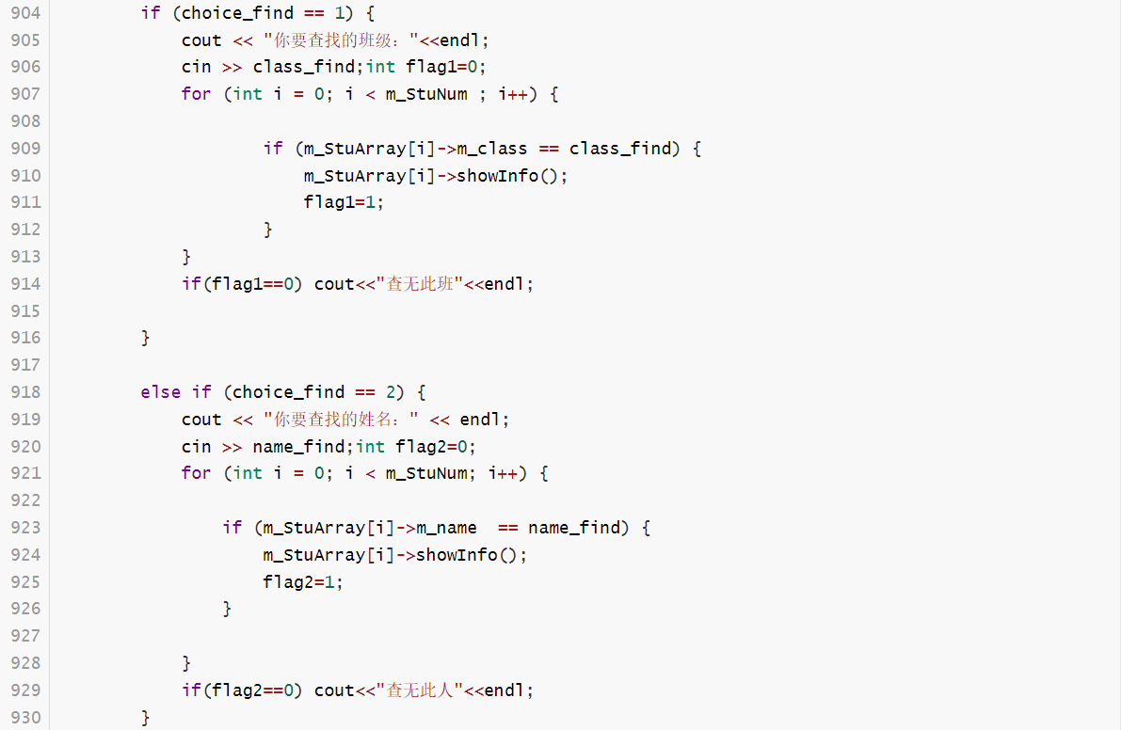
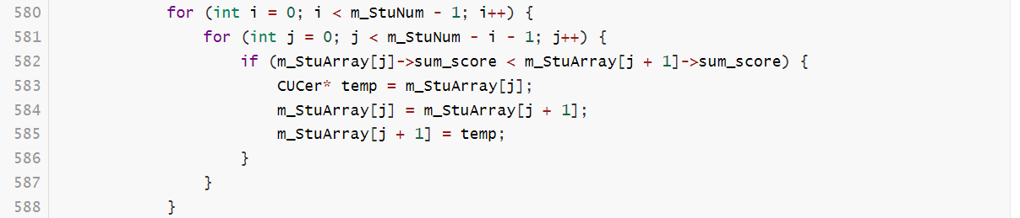
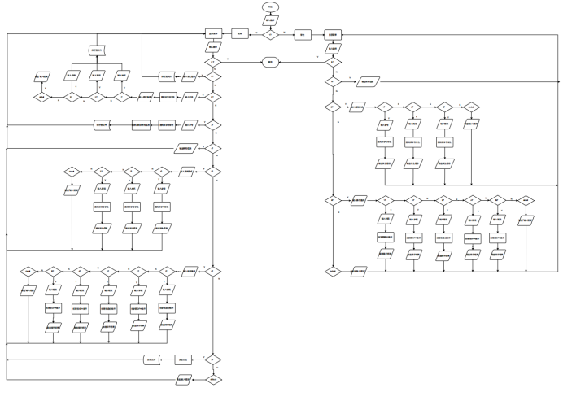
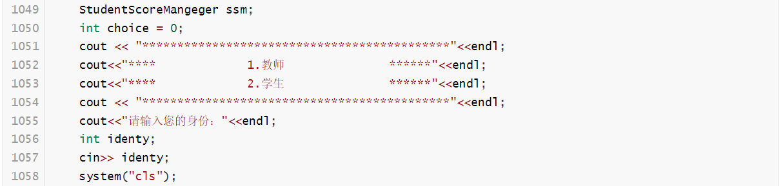
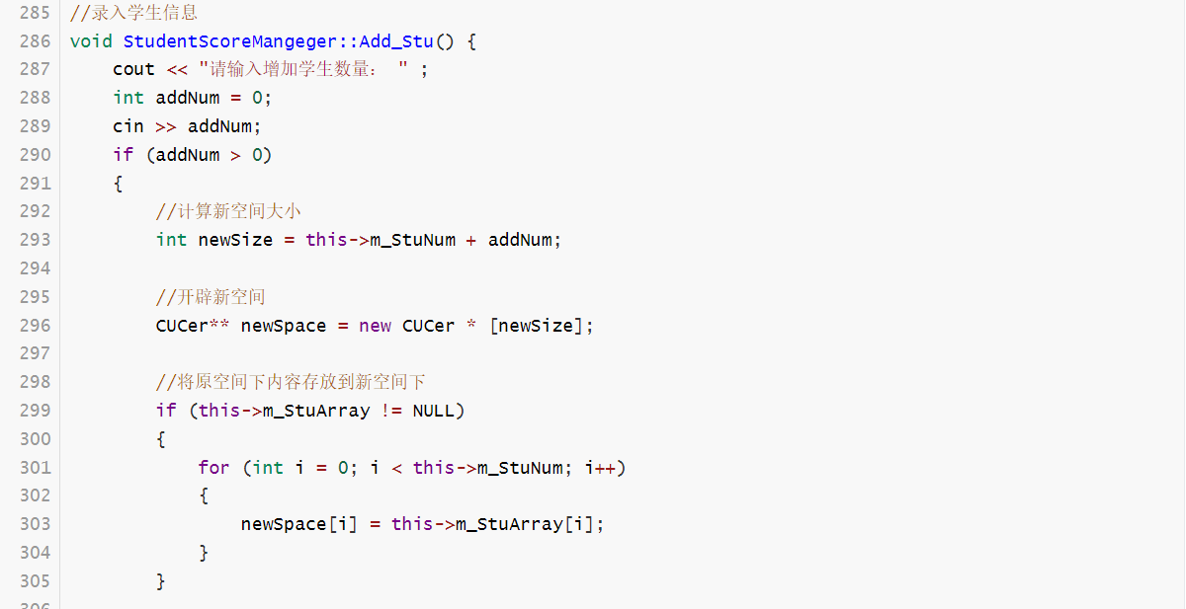
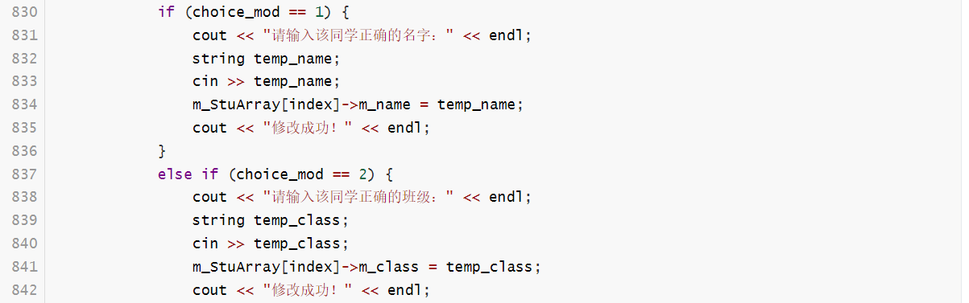
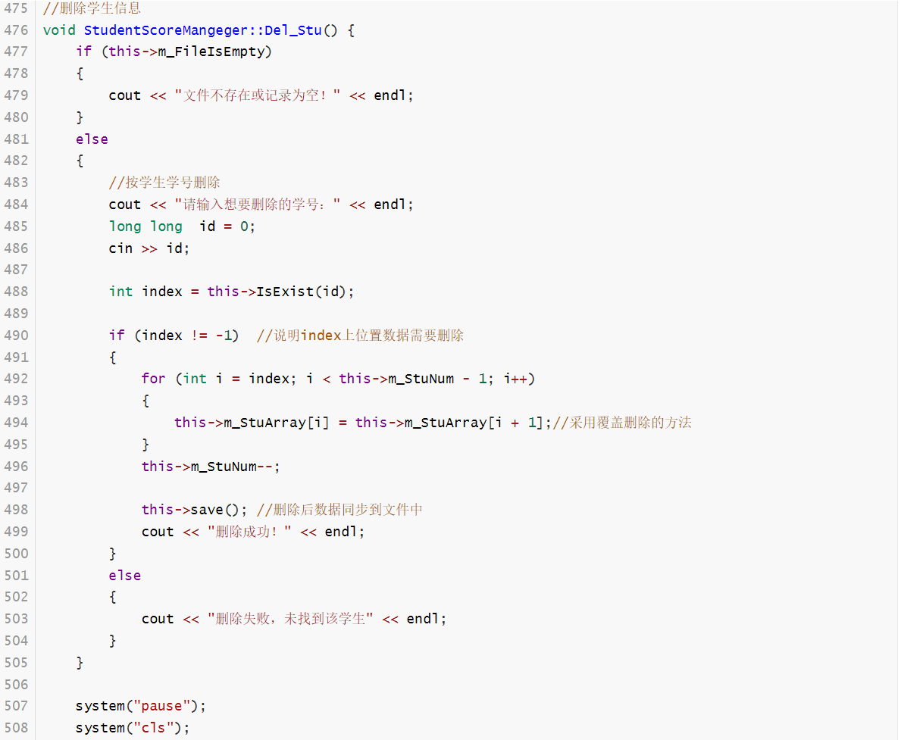
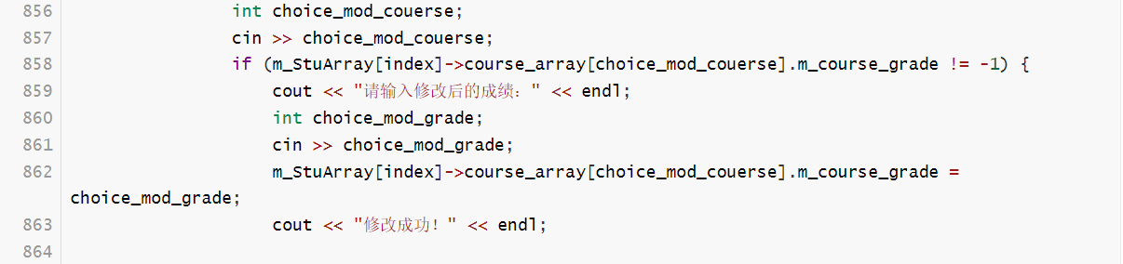
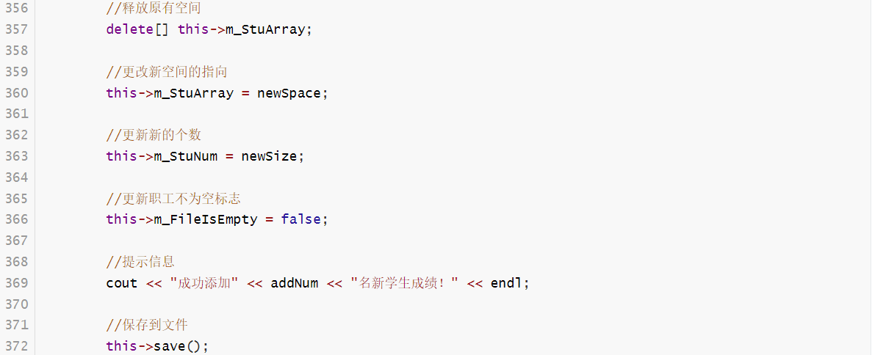
五、主要模块的功能、流程图
图片重叠 播放可见
1.身份模块
2.输入模块
3.删除模块
4.修改模块
5.查询模块
6.统计模块
7.输出模块
8.文件操作模块

Slide 8


系统介绍
功能演示
功能演示
总结
程序示例->

Slide 9
六、总结
1.在知识的应用角度：
优点：
1.CUCer ** 维护了一个创建在堆区的不定数量的不同子对象的数组，使得不同学院的学生维护在同一个是数组。
2.在不同学院的学生类书写采用继承CUCer基类（排名相互独立，课程相对独立，信息展示函数不同），在展示信息和获取学院函数 采用了多态技术，发挥了c++语言的对象、继承、多态优势。
2.在系统框架方面：
优点：
1.提供面向老师和学生不同页面，实现不同身份有不同的系统权限
2.支持读写文件，可以直接在对应的文本中直接录入学生成绩信息
3.提供不同范围的5种学生成绩排序方式
4.程序仍可扩展至更多学院，面向所有CUC学生（目前只有信通学院和计网学院）
5.提供简单的成绩分析功能（包括以整体加权平均分为依托分析优势学科 劣势学科 核心竞争力的分析（这部分功能尚未实现））
不足：
1.代码过千行，统计学生排序部分有代码重复；
2.系统不支持功能执行中途返回上一步，只能将一个功能执行完毕；
3.I界面不够美化。

Slide 10
3. 收获和体会：
整个学生成绩管理系统从第二周（3月4日）开始着手严格按照软件设计流程操作，总共经历70天的编写和打磨。最终得到了一个相对满意的作品。
在经历一个产品从需求、框架、代码、调试、优化的整个过程中，每一个功能从构想到实现的过程真的有无穷的乐趣和自豪。尤其是经过反复的调试和修正之后，程序如期的运行起来，那一刻，是发自肺腑的喜悦和自豪。我深切感受到这个过程，需要以抽象的思路看待问题，找到问题的核心并对问题域进行分解，尽可能多的考虑异常和错误的情况。需要耐心、坚持、不断地学习和严密的逻辑。
我深知在今后的学习实践中还有很多需要学习和磨练的，这仅仅是我在软件开发和学习的道路上迈出的一小步。我还需不断地耕耘、不断地学习。
感谢王爽老师给我的从产品需求分析开始按照软件设计流程尽善尽美的建议，让我体会到了编程的乐趣和自豪感。感谢王爽老师一年的教导和帮助。很幸运在程序设计入门中遇到了如此负责和体贴的老师。

Slide 11
系统介绍
谢谢老师
功能演示
总结

